Slide 1


Taller de Programación
Imagen obtenida de: https://images.wallpapersden.com/image/download/cool-4k-pattern_bGduZWyUmZqaraWkpJRobWllrWdma2U.jpg

Slide 2
Dudas de la clase anterior
Arreglo bidimensional
Arreglos paralelos
Operaciones con matrices

Slide 3
Dudas de la clase anterior
Arreglo bidimensional
Arreglos paralelos
Operaciones con matrices

Slide 4
Dudas de la clase anterior
Arreglo bidimensional
Arreglos paralelos
Operaciones con matrices

Slide 5

Introducción a la Programación Orientada a Objetos (POO)
Imagen obtenida de: https://1000logos.net/wp-content/uploads/2020/09/Java-Logo.png

Slide 6
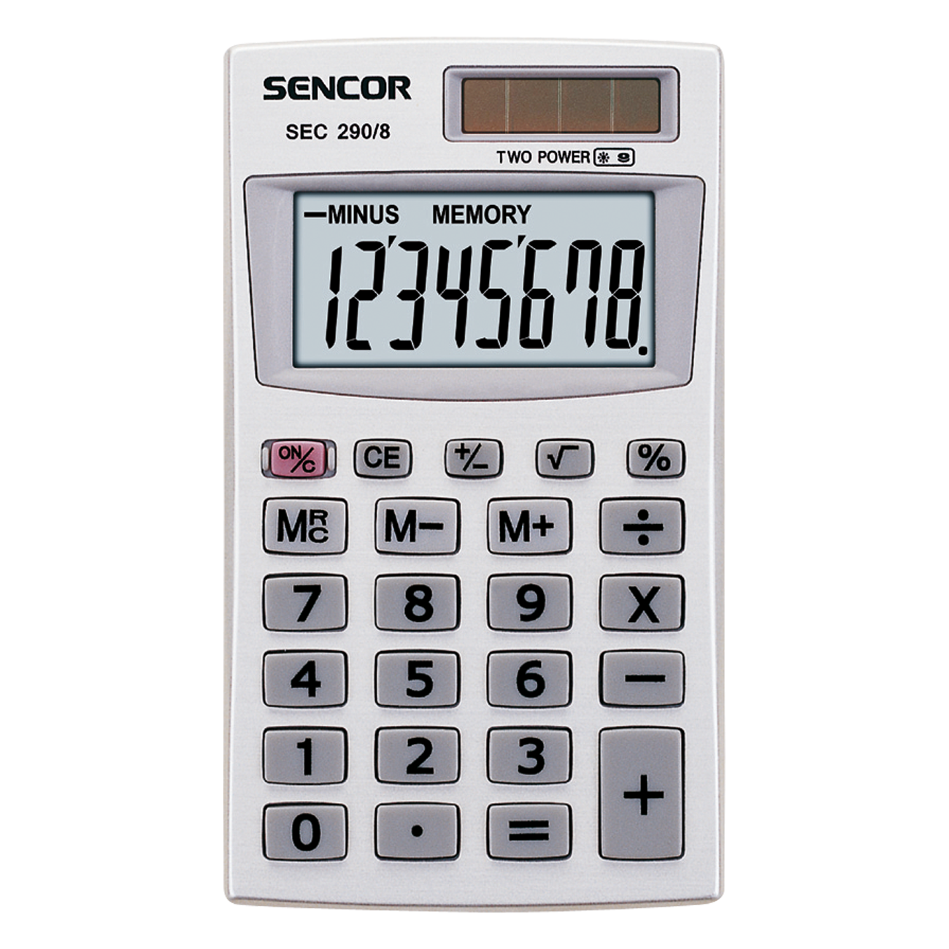
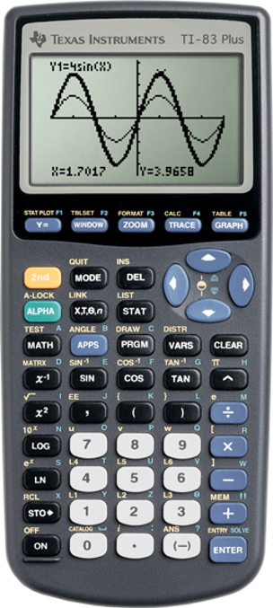
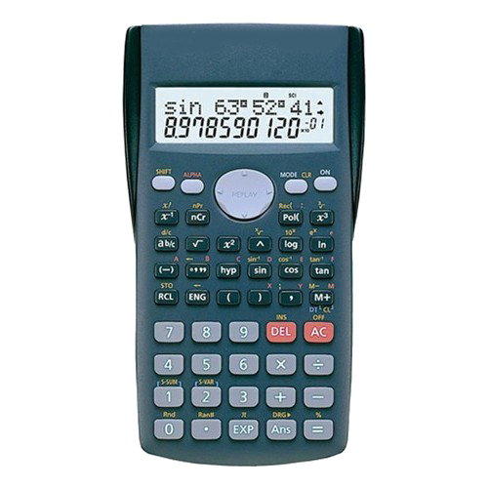
Conocimientos previos
Observa las imágenes y responde:
¿Qué son los objetos mostrados?
¿Tienen cosas en común?
¿Cuáles son sus similitudes y diferencias?
¿Cómo los representarías utilizando el lenguaje Java?
Imagen obtenida de: https://freepngimg.com/save/55305-scientific-calculator-png-download-free/500x500 https://www.calculatorsdirect.co.uk/images/thumbs/0000417_texas-instruments-83-plus-graphing-calculator.png https://purepng.com/public/uploads/large/purepng.com-calculatorcalculatorportable-electroniccalculationselectronicssmall-deviceelectronic-calculator-1701528343962lwasy.png

Slide 7

Logro de aprendizaje
Al finalizar la sesión, el estudiante reconoce los fundamentos de la POO mediante la realización de actividades para aplicar un nuevo modelo de programación con el lenguaje Java.
Imagen obtenida de: https://www.pngmart.com/files/21/Book-PNG-Photos.png

Slide 8
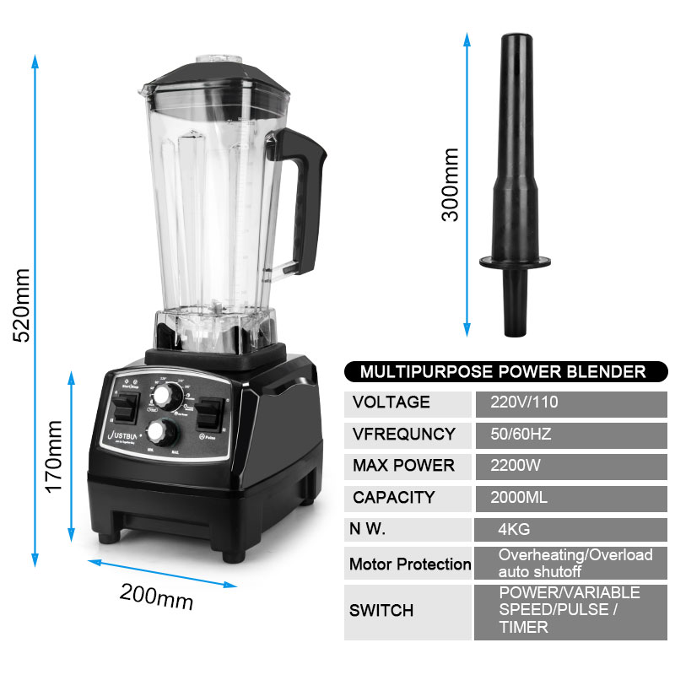
Utilidad
¿Qué muestra la imagen?
¿Qué características tiene?
¿Qué acciones puede realizar?
¿Podría representarse mediante programación? ¿Cómo?
¿Cómo representarías sus características y acciones mediante programación?
S/. 479.99
Reconocer cómo programar aplicando la orientación a objetos.
Imagen obtenida de: https://ae01.alicdn.com/kf/Hadcfe0e42be94fc784e8953ff29c01a4C.jpg

Slide 9
1
Introducción a la POO
2
Estructura de una Clase
contenido
3
Getters & Setters
4
Práctica
Notes:
https://i.pinimg.com/736x/bc/89/ad/bc89ad92528fcb93c4e8c101f4336052--table-of-contents-template-templates-for-powerpoint.jpg

Slide 10
1
Introducción a la POO
2
Estructura de una Clase
contenido
3
Getters & Setters
4
Práctica
Notes:
https://i.pinimg.com/736x/bc/89/ad/bc89ad92528fcb93c4e8c101f4336052--table-of-contents-template-templates-for-powerpoint.jpg

Slide 11


Programación Orientada a Objetos
1. Introducción a la POO
Es un paradigma de programación.
En la POO se identifican objetos del mundo real –físicos o conceptuales.
Se identifican además estados y comportamientos de éstos objetos.
Los objetos son utilizados a partir de su clasificación (Clase).
Imagen obtenida de: https://www.kindpng.com/picc/m/99-999603_png-light-bulb-off-transparent-png.png https://www.freeiconspng.com/thumbs/lightbulb-png/light-bulb-png-bulb-png1247-12.png

Slide 12

Ventajas de la POO
1. Introducción a la POO
Facilita la agrupación de datos y funcionalidad relacionada.
Alienta la reusabilidad.
Facilita el mantenimiento del código.
Mejora la seguridad a través del encapsulamiento.
Facilita encontrar y solucionar problemas de código.
Incorpora nuevos conceptos y técnicas.

Slide 13

Definiciones: “Objeto”
1. Introducción a la POO
marca
Es una estructura que representa a un objeto del mundo real.
Contiene información de estado y comportamiento.
Su estado se refiere a las características (valores de sus atributos) que lo definen en un momento dado.
Su comportamiento se refiere a las actividades asociadas a éste.
color
tic tac…
tamaño
ring!!!
Imagen obtenida de: http://cdn.shopify.com/s/files/1/0255/6972/2416/products/23899.jpg?v=1671040243

Slide 14

Ejemplo de Objeto
1. Introducción a la POO
Estado
Marca
Modelo
Color
Número de asientos
Precio
Comportamiento
Encender
Avanzar
Detener
Frenar
Acelerar

Slide 15
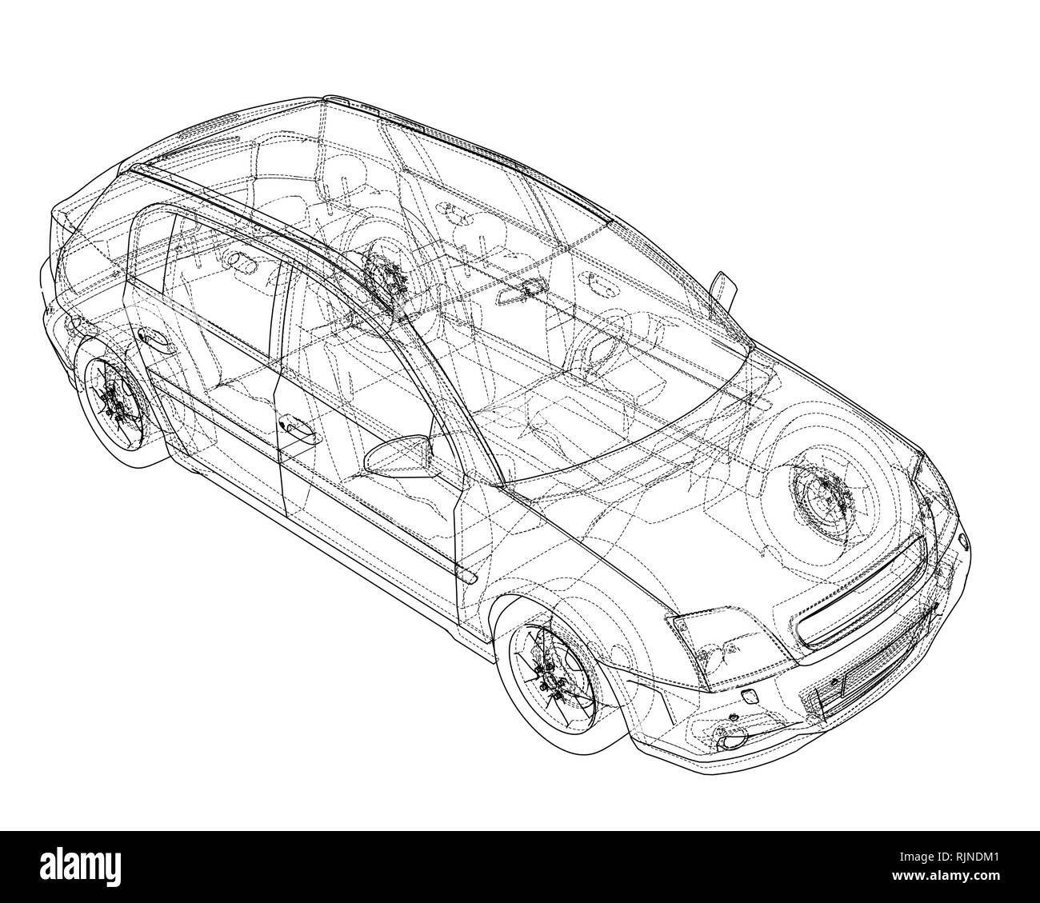
Definiciones: “Clase”
1. Introducción a la POO
Una Clase es una abstracción del mundo real.
Es un “plano” que especifica cómo construir un objeto.
Permite especificar el estado y comportamiento de un objeto para crear instancias de clase.
El estado se describe a través de sus atributos y su comportamiento a través de métodos.
Imagen obtenida de: https://c8.alamy.com/comp/RJNDM1/concept-car-vector-rendering-of-3d-RJNDM1.jpg

Slide 16

Definiciones: “Instancia de Clase”
1. Introducción a la POO
Es un objeto en ejecución.
Permite “individualizar” al objeto.
Las instancias de clase ocupan espacio de memoria y consumen recursos en el Sistema Operativo.
Tienen un tiempo de vida limitado.

Slide 17
1
Introducción a la POO
2
Estructura de una Clase
contenido
3
Getters & Setters
4
Práctica
Notes:
https://i.pinimg.com/736x/bc/89/ad/bc89ad92528fcb93c4e8c101f4336052--table-of-contents-template-templates-for-powerpoint.jpg

Slide 18
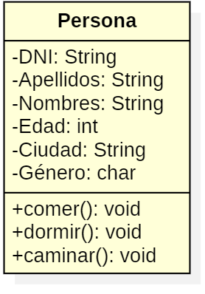
Representación de una Clase
2. Estructura de una Clase
Se utiliza el lenguaje de modelado UML.
El nombre de la clase debe ser un sustantivo en singular.
Los atributos deben ser descriptivos.
Los métodos deben empezar con un verbo.
Nombre de la Clase
Estructura de una Clase
Atributos
Métodos
Diagrama UML de una Clase

Slide 19

Clase y Objeto
2. Estructura de una Clase
Objetos
16427844
Tello Sánchez
Ana María
28
Chiclayo
F
40587302
Castro Ríos
Laura
19
Trujillo
F
16854474 Mendoza Li
Marco Antonio
41
Lima
M
16400587
Horna López
Miguel
50
Piura
M
Clase
De un clase se pueden instanciar varios objetos.
Cada instancia es distinta de otras, incluso si ambas tienen los mismos valores
Imagen: https://img.freepik.com/free-vector/set-diverse-people-holding-papers-bags_74855-4568.jpg?w=2000

Slide 20
Clases en Java
2. Estructura de una Clase
Una clase se define utilizando la palabra reservada class.
Una clase, en su forma general, no especifica el método main.
La definición de una clase crea un nuevo tipo de dato.

Slide 21

Clases en Java
2. Estructura de una Clase
public class Persona { private String DNI; private String apellidos; private String nombres; private int edad; private String ciudad; private char genero; public void comer() { } public void dormir() { } public void caminar() { } }
Atributos
Métodos
Imagen obtenida de:
https://1000logos.net/wp-content/uploads/2020/09/Java-Logo.png https://upload.wikimedia.org/wikipedia/commons/thumb/d/d5/UML_logo.svg/2560px-UML_logo.svg.png

Slide 22
1
Introducción a la POO
2
Estructura de una Clase
contenido
3
Getters & Setters
4
Práctica
Notes:
https://i.pinimg.com/736x/bc/89/ad/bc89ad92528fcb93c4e8c101f4336052--table-of-contents-template-templates-for-powerpoint.jpg

Slide 23

¿Qué son los atributos?
3. Getters & Setters
Son propiedades o características de los objetos.
Los objetos son descritos a partir de sus atributos.
Los atributos tienen valores asociados.
Atributos
Valores
Tamaño
Puertos HDMI
Modelo
Curvo
40 pulgadas
2
OL34X
Sí
Imagen obtenida de: https://m-cdn.phonearena.com/images/article/112481-two_1200/Samsung-introduces-Google-Assistant-Alexa-and-iTunes-integration-on-its-smart-TVs.jpg

Slide 24

¿Qué son los atributos?
3. Getters & Setters
Un atributo es una variable creada dentro de una clase.
Un atributo se denomina también variable de instancia.
Los atributos de una clase pueden estar afectados por los modificadores de acceso o visibilidad: public, private y protected.
Rectángulo
- ancho: double
- largo: double
# colorLinea: String
# colorFondo: String
+ dibujar(): void
+ mover(): void
+ redimensionar(): void
Diagrama de la clase Rectángulo
(notación UML)
En el curso nos enfocaremos en trabajar solamente con modificadores public y private.

Slide 25
Modificadores de acceso
3. Getters & Setters
public
private
protected
Mismo paquete
clase
Sí
Sí
Sí
otras clases
Sí
No
Sí
Otro paquete
otras clases
Sí
No
No
En el curso nos enfocaremos en trabajar solamente con modificadores public y private.

Slide 26

Getters
3. Getters & Setters
public class Alumno { private String nombre; private int edad; private int PC1; public String getNombre() { return nombre; } public int getEdad() { return edad; } public int getPC1() { return PC1; } }
Son métodos que permiten obtener (get) el valor de un atributo.
Sintaxis:
public tipoDato getAtributo() { return atributo; }
Un getter solo retorna el valor de un atributo.
Imagen obtenida de: https://parspng.com/wp-content/uploads/2022/10/Magnifierpng.parspng.com-5.png

Slide 27
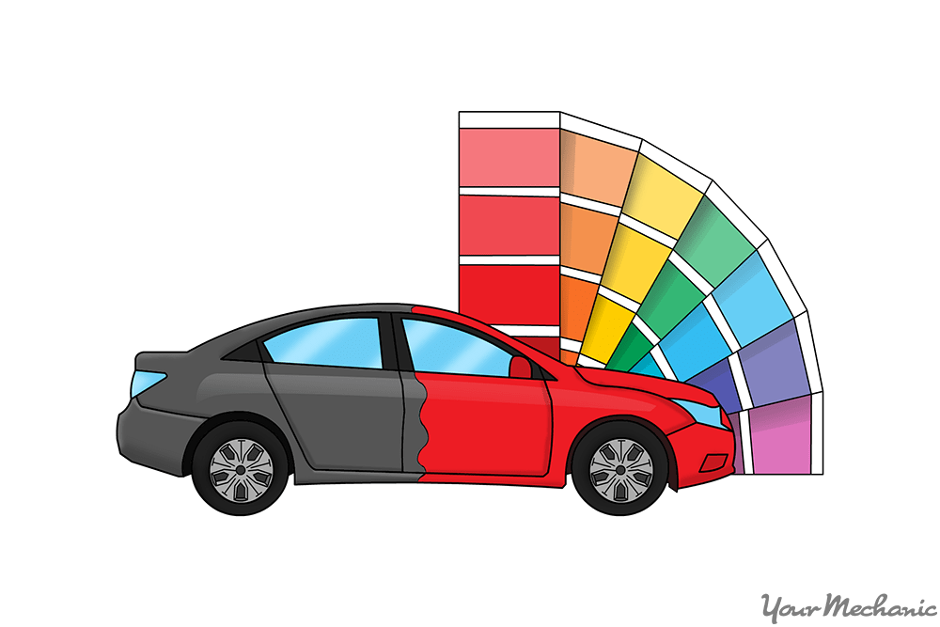
Setters
3. Getters & Setters
public class Alumno { private String nombre; private int edad; private int PC1; public void setNombre(String nombre) { this.nombre = nombre; } public void setEdad(int edad) { this.edad = edad; } public void setPC1(int PC1) { this.PC1 = PC1; } }
Son métodos que permiten asignar (set) un valor a un atributo.
Sintaxis:
public void setAtributo(tipoDato valor) { atributo = valor; }
Un setter solo debe asinar un valor a un atributo.
Imagen obtenida de: https://res.cloudinary.com/yourmechanic/image/upload/dpr_auto,f_auto,q_auto/v1/article_images/How_to_Test_Car_Paint_1_a_car_half_painted_with_a_set_of_paint_swatches_behind_it_above_a_picture_of_the_same_car_fully_painted

Slide 28
1
Introducción a la POO
2
Estructura de una Clase
contenido
3
Getters & Setters
4
Práctica
Notes:
https://i.pinimg.com/736x/bc/89/ad/bc89ad92528fcb93c4e8c101f4336052--table-of-contents-template-templates-for-powerpoint.jpg

Slide 29


Ejercicio 1
4. Práctica
Diseñar la clase Canción con notación UML.
La clase debe tener los siguientes atributos: nombre, cantante, género y duración.
Todos los atributos deben ser privados.
Implementar la clase en Java.
Crear los correspondientes getters y setters.
Imagen obtenida de: https://m.media-amazon.com/images/I/71Mpsg+LzLL.png
Notes:
Respuesta: B
El bucle recorre la diagonal de la matriz.

Slide 30
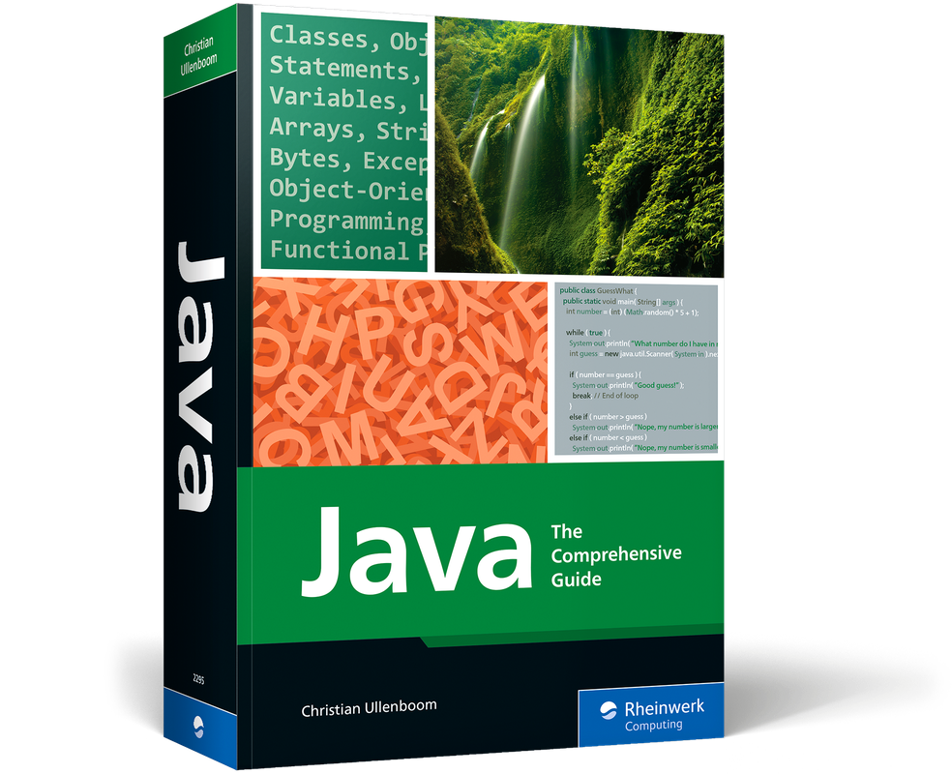
Ejercicio 2
4. Práctica
Diseñar la clase Libro con notación UML.
Debe tener los siguientes atributos: título, autor, stock, ISBN y precio.
Todos los atributos deben ser privados, excepto el ISBN, que es público.
Implementar la clase en Java.
Crear los correspondientes getters y setters, solo para los atributos privados, excepto para el precio, que deberá tener solo getter.
Imagen obtenida de: https://s3-eu-west-1.amazonaws.com/cover2.galileo-press.de/print/9781493222957_800.png

Slide 31



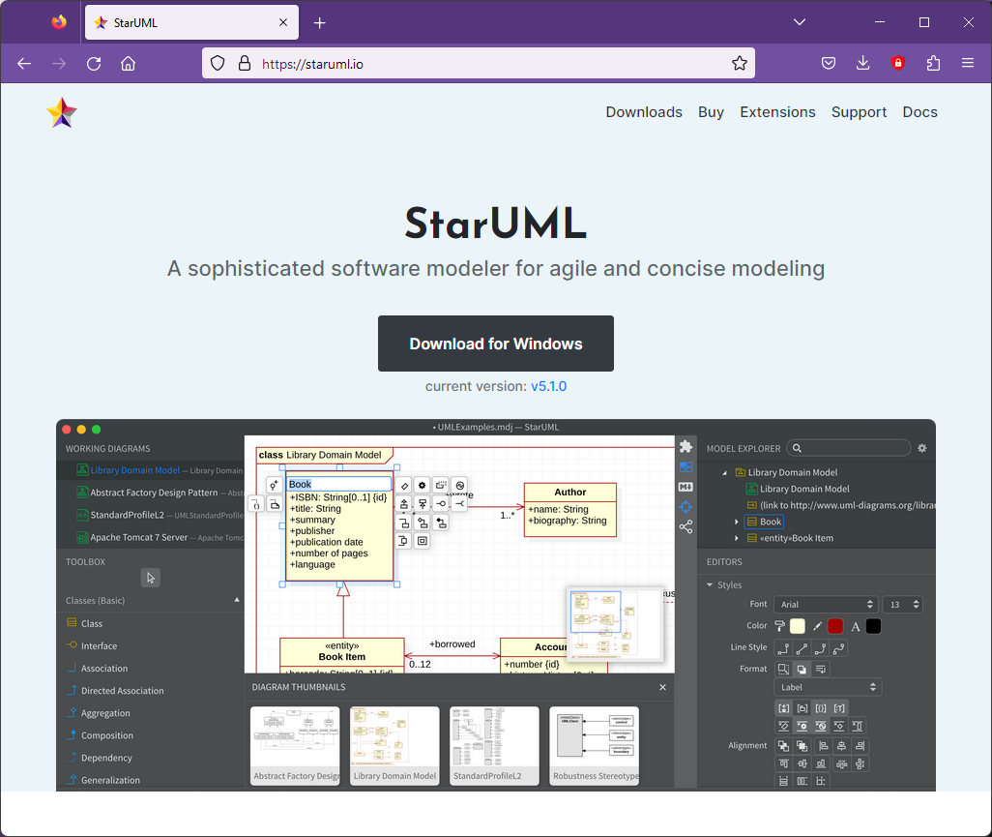
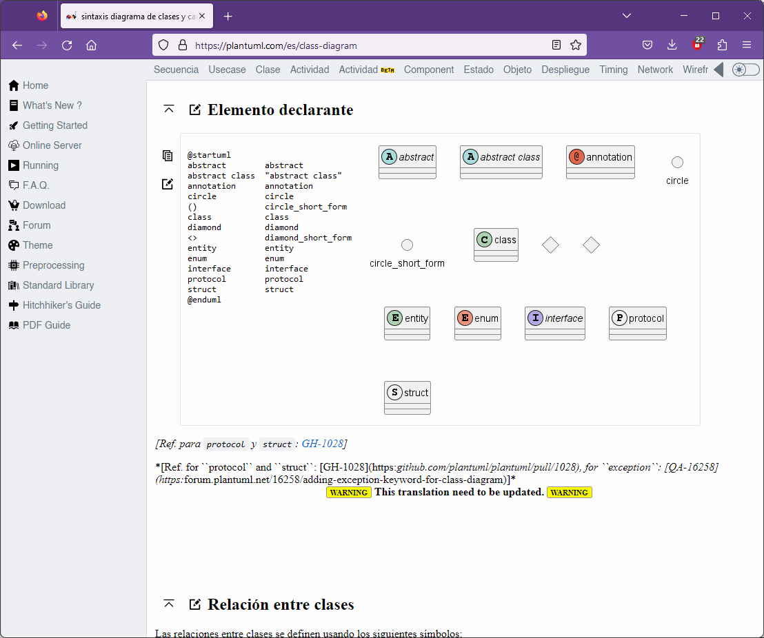
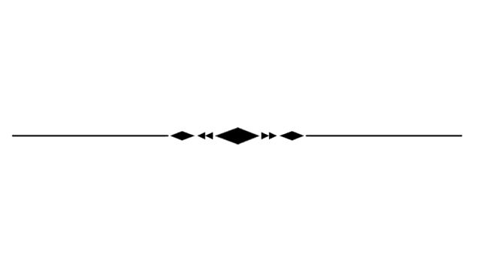
Recursos para modelar con UML
Para descargar e instalar en la PC
Para modelar en línea
https://staruml.io/
https://plantuml.com/es/class-diagram

Slide 32

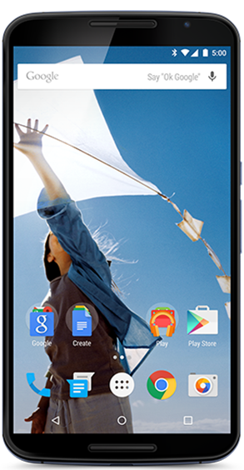



Resumen de la sesión
¿Qué es POO?
¿Qué es un objeto?
¿Qué es una clase?
¿De qué partes consta una clase?
¿Qué son getters y setters?
¿Cuál es la utilidad de los getters y setters?
Imagen obtenida de:
https://www.pngmart.com/files/16/Portable-Laptop-Top-View-PNG-Transparent-Image.png / https://static.vecteezy.com/system/resources/previews/010/851/398/original/realistic-black-glasses-top-view-png.png
https://creazilla-store.fra1.digitaloceanspaces.com/cliparts/61158/paperclips-clipart-xl.png / https://images.frandroid.com/wp-content/uploads/2019/04/google-nexus-6.png
https://www.freeiconspng.com/thumbs/pencil-png/pencil-4.png

Slide 33

Bibliografía
Tanenbaum & Van Steen (2008). Algoritmos y Estructuras de Datos - Principios y Paradigmas, 2da Edición. Pearson Education​.
Khalid A. Mughal & Rolf W. Rasmussen (2017). A Programmer’s guide to Java SE 8 Oracle Certified Associate.
Schildt, Herbert (2019). A Java Beginner’s Guide Eighth Edition. Oracle Press.
Schildt, Herbert (2019). Java The Complete Reference Eleventh Edition. Oracle Press.
Joyanes, Luis (2008). Fundamentos de Programación. Cuarta edición. McGraw-Hill.
Imagen obtenida de:
https://images.unsplash.com/photo-1567168544646-208fa5d408fb?ixlib=rb-4.0.3&ixid=MnwxMjA3fDB8MHxzZWFyY2h8Mnx8c3R1ZGVudCUyMGxpYnJhcnl8ZW58MHx8MHx8&w=1000&q=80

